Slide 1
水调歌头
苏轼

Slide 2
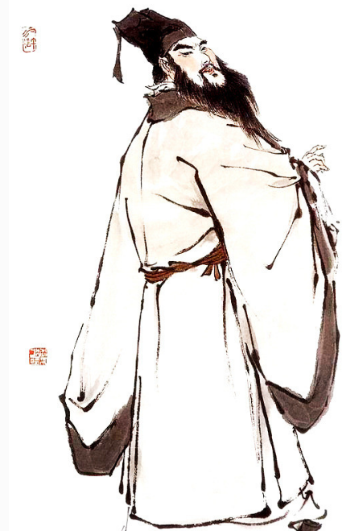
作者简介
苏轼（1037年1月8日—1101年8月24日），字子瞻，又字和仲，号东坡居士，世称苏东坡、苏仙。汉族，北宋眉州眉山（今属四川省眉山市）人，祖籍河北栾城，北宋著名文学家、书法家、画家。
苏轼是宋代文学最高成就的代表，并在诗、词、散文、书、画等方面取得了很高的成就。其诗题材广阔，清新豪健，善用夸张比喻，独具风格，与黄庭坚并称“苏黄”；其词开豪放一派，与辛弃疾同是豪放派代表，并称“苏辛”；其散文著述宏富，豪放自如，与欧阳修并称“欧苏”，为“唐宋八大家”之一。苏轼亦善书，为“宋四家”之一；工于画，尤擅墨竹、怪石、枯木等。有《东坡七集》、《东坡易传》、《东坡乐府》等传世。

Slide 3
背景介绍
这首词是公元1076年即宋神宗熙宁九年中秋作者在密州时所作。苏轼因为与当权的变法者王安石等人政见不同，自求外放，辗转在各地为官。他曾经要求调任到离苏辙较近的地方为官，以求兄弟多多聚会。
公元1074年即熙宁七年苏轼差知密州。到密州后，这一愿望仍无法实现。公元1076年的中秋，皓月当空，银辉遍地，词人与胞弟苏辙分别之后，已七年未得团聚。此刻，词人面对一轮明月，心潮起伏，于是乘酒兴正酣，挥笔写下了这首名篇。。

Slide 4
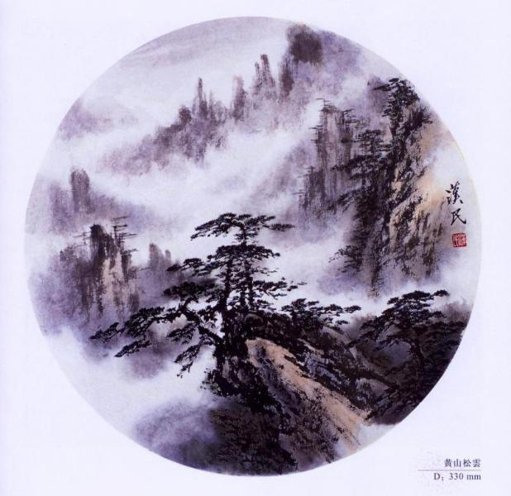
文体介绍
词
诗歌的一种，源于唐而盛于宋。原为和乐演唱，因此也称曲或曲子词；和诗相比，词的句子大多是长短不齐的，因此也叫长短句。
词有许多不同的调，每种词调各有特定的名称，叫词牌，如《水调歌头》《西江月》等。

Slide 5
活动一
听朗读划节奏

Slide 6
明月/几时有？把酒/问青天。不知/天上/宫阙，今夕/是何年。我欲/乘风/归去，又恐/琼楼/玉宇，高处/不胜寒。起舞/弄清影，何似/在人间。
转/朱阁，低/绮户，照/无眠。不应/有恨，何事/长向/别时圆？人有/悲欢离合，月有/阴晴圆缺，此事/古难全。但愿/人长久，千里/共婵娟。

Slide 7
活动二
疏通文意
各小组利用课下注释互相讨论5分钟，后上台展示

Slide 8
把酒：
宫阙：
琼楼玉宇：
不胜寒：
弄清影：
何似：
朱阁：
绮户：
照无眠：
何事：
端起酒杯。
宫殿。
美玉砌成的楼宇。指想象中的宫殿。
经受不住。
意思是月光下的身影也跟着做出各种舞姿。
哪里比得上。
朱红色的楼阁。
刻有纹饰的门窗。
照着没有睡意的人（指诗人自己）。
为什么。

Slide 9
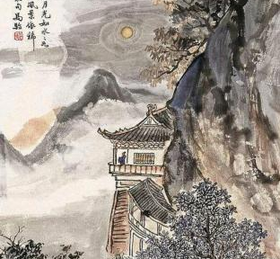
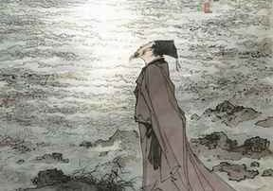
译文： 端起酒杯遥问青天，不知道月中宫殿，今晚该是多好的日子啊。我本想驾着长风回到天宫去，又恐怕经不起那月中宫殿的清寒。那么，就让我在人间的月光下翩翩起舞吧，那清朗的影子也随着人在舞动，此情此景，什么地方能比得上人世间呢？

Slide 10
月亮转过朱红色的楼阁，低低地挂在雕花窗户上，照着那没有睡意的人。月亮啊，你跟人们该没有什么怨恨吧？为什么总是在人们离别的时候才又亮又圆呢！人世间有悲欢离合，月亮也有阴晴圆缺，这样的事从古以来就是难以十全十美的。只希望我们都能生活得平安长久，那么虽然相隔千里，也都能共赏这美好的月光了。

Slide 11
活动三
文本探究

Slide 12
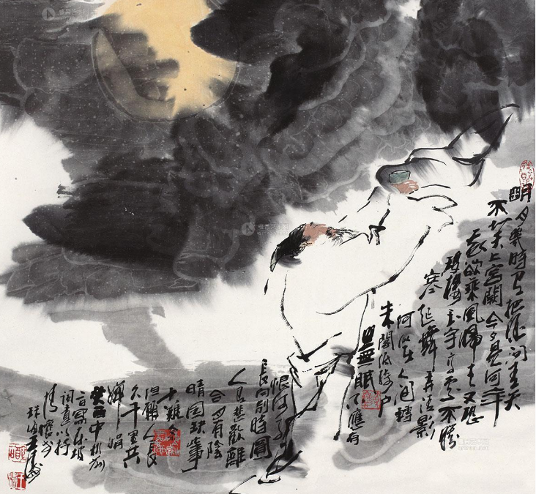
1、分别概括词的上阕和下阕的内容。
上阕——望月(写景)
下阕——怀人(抒情)

Slide 13
2.描述作者经历的心理变化（上阕）
明月几时有？把酒问青天。
不知天上宫阙，今夕是何年。
我欲乘风归去
又恐琼楼玉宇，高处不胜寒。
苦闷
矛盾
向往

Slide 14
（下阕）
不应有恨，何事长向别时圆？
责备、埋怨
开朗、豁达
人有悲欢离合，月有阴晴圆缺，此事古难全。但愿人长久，千里共婵娟。

Slide 15
3.这首词表现了作者怎样的人生态度？
作者在词中问天，实际是在问人生，抒发对人生的感慨。
先是因对亲人的思念之情无法排遣而向青天发问。
进而释然，语气愈加旷达，感情也进一步升华为对天下之人的美好祝愿。
表现了作者旷达的胸怀和乐观的情致

Slide 16
实景：
明月、酒、青天、“我”、风、清影、朱阁、绮户
虚景：
宫阙（琼楼玉宇）
联想：
明月（月圆）——团圆（人圆）
想象：
明月——宫阙——琼楼玉宇

Slide 17
主旨归纳
这首词通过写作者因为政治处境的失意，以及和其弟苏辙的别离，中秋对月，不无抑郁惆怅之感。但是他没有陷在消极悲观的情绪中，旋即以超然达观的思想排除忧患，表现出对生活的热爱和乐观旷达的胸襟。

Slide 18
上阙——
望月问天
（抒发人生感慨）
内容
借景抒情
情景交融
下阙——
对月怀人
（抒写离合之情）
水调歌头
豁达
通脱
实写：明月、酒、青天、“我”、风、清影、朱阁、绮户
景物
虚实结合
虚写：宫阙、琼楼玉宇
明月
天上宫阙
琼楼玉宇
想象
联想
写法
月圆
人圆

Slide 19
拓展延伸
月光曾激发过无数文人的才情，留下了许多杰出的诗篇。你还记得有哪些描写月亮或月色的诗句吗？
举杯邀明月，对影成三人。（李白）
星垂平野阔，月涌大江流。（杜甫）
露从今夜白，月是故乡明。（杜甫）
海上生明月，天涯共此时。（张九龄）
明月松间照，清泉石上流。（王维）

